Slide 1
ČESKOSLOVENSKÁ REPUBLIKA MEZI VÁLKAMI
Hospodářství v ČSR

Slide 2
Hospodářství v ČSR- poválečné období
nedostatek potravin a spotřebního zboží

Slide 3
Hospodářství v ČSR- poválečné období
nedostatek potravin a spotřebního zboží
↓
přídělový systém (černý trh)

Slide 4
Hospodářství v ČSR- poválečné období
nedostatek potravin a spotřebního zboží
↓
přídělový systém (černý trh)
nespokojenost, bouře

Slide 5
Hospodářství v ČSR- poválečné období
nedostatek potravin a spotřebního zboží
↓
přídělový systém (černý trh)
nespokojenost, bouře
↓
sociální reformy

Slide 6
Hospodářství v ČSR- poválečné období
nedostatek potravin a spotřebního zboží
↓
přídělový systém (černý trh)
nespokojenost, bouře
↓
sociální reformy (pracovní doba, pojištění, ochrana žen a dětí, podpora v nezaměstnanosti,…)

Slide 7
Hospodářství v ČSR
1919 - měnová reforma
(československá koruna – Kč)

Slide 8
Hospodářství v ČSR
1919 - měnová reforma
(československá koruna – Kč)
20. léta - roste produktivita průmyslu i zemědělství

Slide 9
Hospodářství v ČSR
1919 - měnová reforma
(československá koruna – Kč)
20. léta - roste produktivita průmyslu i zemědělství
- roste životní úroveň
- roste vývoz
- klesá nezaměstnanost

Slide 10
Hospodářství v ČSR
1919 - měnová reforma
(československá koruna – Kč)
20. léta - roste produktivita průmyslu i zemědělství
- roste životní úroveň
- roste vývoz
- klesá nezaměstnanost
↓
„zlatá léta“

Slide 11
Hospodářství v ČSR 30. léta
1931 počátek světové hospodářské krize
1933 krize vrcholí
postiženy hlavně oblasti s lehkým průmyslem
(české pohraničí s německou menšinou)
↓
šíření nacismu mezi českými Němci

Slide 12
Zahraniční politika - uzavírání mezinárodních dohod
Malá dohoda - ČSR, Jugoslávie, Rumunsko (1920)
(strach z Maďarů, snaha udržet nové
poválečné uspořádání)
- spojenectví přestává fungovat
ve 30.letech

Slide 13
Zahraniční politika - uzavírání mezinárodních dohod
Malá dohoda - ČSR, Jugoslávie, Rumunsko (1920)
(strach z Maďarů, snaha udržet nové
poválečné uspořádání)
- spojenectví přestává fungovat
ve 30.letech
Spojenecká smlouva s Francií

Slide 14
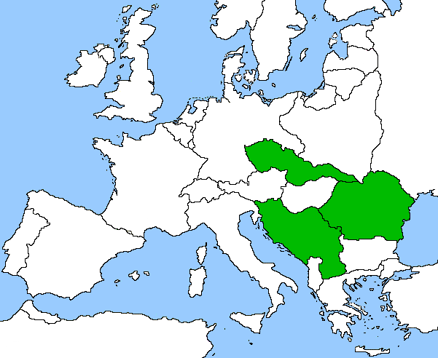
Členské státy Malé dohody

Slide 15
Zahraniční politika - uzavírání mezinárodních dohod
Malá dohoda - ČSR, Jugoslávie, Rumunsko (1920)
(strach z Maďarů, snaha udržet nové
poválečné uspořádání)
- spojenectví přestává fungovat
ve 30.letech
Spojenecká smlouva s Francií
Spojenecká smlouva se Sovětským svazem (1935)
(SSSR pomůže jen v případě, že tak učiní i Francie)

